Slide 1
Модуль 2. Ускорение перебора
Задание 7
Параметризованный алгоритм древовидного перебора.

Slide 2
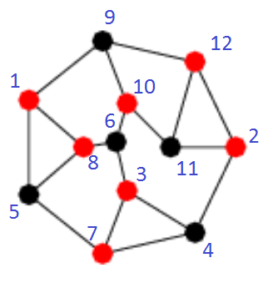
Вершинное покрытие
http://mathworld.wolfram.com/VertexCover.html
Красные вершины образуют
минимальное
вершинное
покрытие мощности 7

Slide 3
Древовидный перебор
Потенциальные решения: подмножества U из V.
Выберем вершину v₁ из V.
Все потенциальные решения делятся на два класса:
содержащие v₁;
не содержащие v₁.
На последующих уровнях — расщепляем классы решений по другой вершине v₂. И так далее.

Slide 4
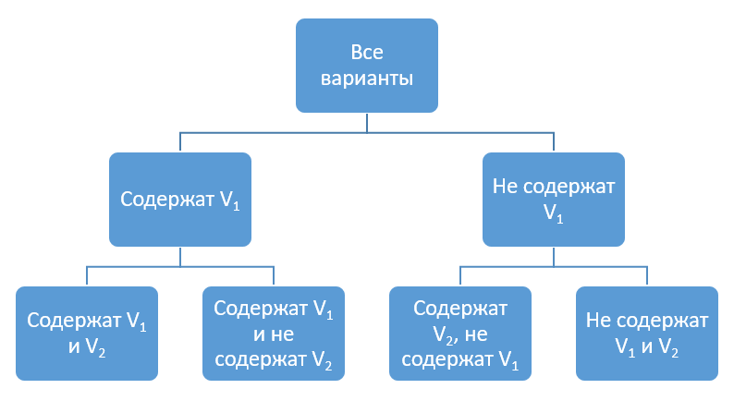
Древовидный перебор
Глубина дерева: n = |V|.
Сложность перебора: O(2^{n} n²).

Slide 5
Древовидный перебор
Как можно сократить перебор?
Идея: найдём небольшое подмножество X = {x₁,...,x_{m}}, такое, что хотя бы одна вершина из X обязательно входит в покрытие. И разделим всё множество потенциальных покрытий на классы: в i-й класс входят покрытия, содержащие x_{i}.
Как выбрать Х? Самый простой способ: выбрать ребро e=(u,v), и Х:={u,v}.

Slide 6
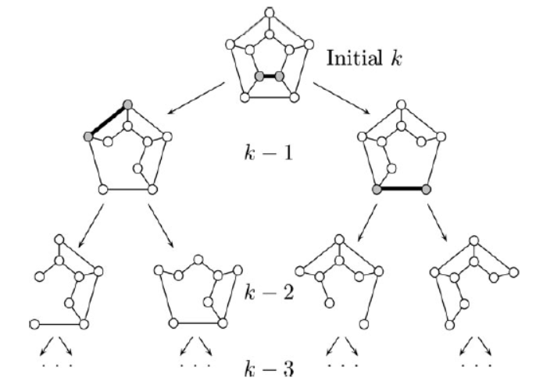
Древовидный перебор
Сложность: O(2^{k} n²)

Slide 7
Древовидный перебор
Вместо алгоритма сложности O(2^{n} n²) получили алгоритм сложности O(2^{k} n²).
При k<<n получаем выигрыш в скорости.
Можно ли сократить и время O(2^{k} n²)?
Если мы ищем одно оптимальное решение, то можно!

